Slide 1
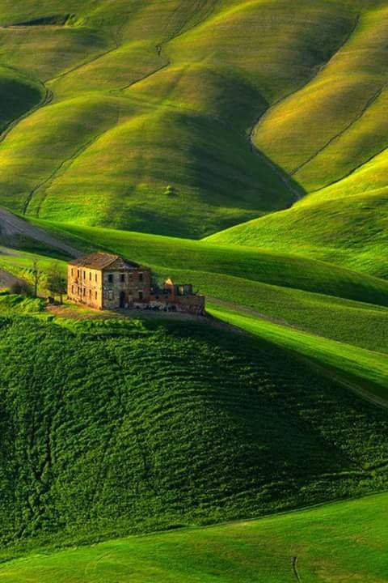
السلام عليكم ورحمةالله وبركاته
كيف حالكم ؟ياطلابي العزيز

Slide 2
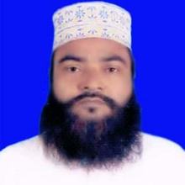
تعريف المعلم
ابو عمر محمد فاروق حسين المدير المدرسة
المدرسة سراجوالعلوم السلامية بروداروغا هات
سيتاكند-بجاتجام
فون-01818433486
Email-aomfaruk1177@mail.com

Slide 3
تعريف الدرس
الجماعة : الصف العاشرمن الداخل
المادة : الورقة الاولى من اللغة العربية
الجزء : الحوار-

Slide 4
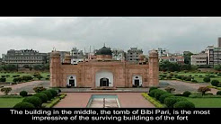

Slide 5
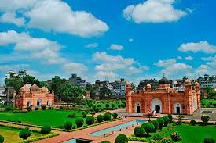

Slide 6
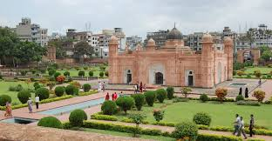

Slide 7
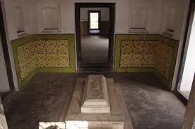

Slide 8
درس اليوم
الحوار بين ابراهيم و تحميد عن ( زيارة حصن لال باغ )
الوحدة الثانية – الدرس الثانى – الصفحة – 23

Slide 9
نتيجة التعليم
يعلم الطلاب بعد اختتام هذا الدرس
يقدر الطلاب ان يكتبوا الحوار
تدريب الحوار
يتكلمون باللغة العربية
موضع حصن لال باغ

Slide 10
القاء الدرس
ابراهيم : السلام عليكم و رحمة الله –
تحميد : و عليكم السلام و رحمة الله و براكاته –
ابراهيم : كيف حالك يا صديق ؟
تحميد : الحمد لله بخير –
ابراهيم : هل زرت حصن لال باغ ؟
تحميد : لا – ما زرت –
ابراهيم : شكرا – نذهب الان الى حصن لال باغ -

Slide 11
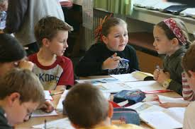
التقدير
العمل الزوجى
اشرعوا تدريب الحوار زوجيا -

Slide 12
العمل الزوج
اشرعوا تدريب الحوار زوجيا

Slide 13
الواجب المنزلى
احفظوا الحوار اقل من ست جمل

Slide 14
شكراً لكم
ى

